Slide 1


Projeto uvido Amigo

Slide 2

Desenvolvedores
Alexsandro Cavalcanti
Camila Nogueira
Mateus Marcelino
Nicolas Tavares
Pedro Otaviano

Slide 3
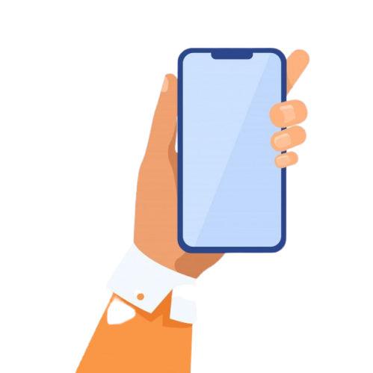
Já sentiu uma sensação de solidão, tristeza profunda, isolamento? E no fim, sem ter com quem conversar ou desabafar?
Se sentiria mais confortável desabafando anonimamente para alguém do que com alguém próximo?
Quis desbloquear a tela do seu smartphone e ter uns minutos autoterapeutico?

Slide 4

33%
Entre 2011 e 2018, foram notificados 339.730 casos de violência autoprovocada, 33% deles classificados como tentativa de suicídio.
45%
Jovens entre 15 e 29 anos representam 45% do total.
Desde de 2009 existe a especulação que a depressão será a doença mais comum do mundo até 2030.
Fonte de dados: G1

Slide 5


Intuito
O objetivo do nosso aplicativo se baseia em um dos 30 objetivos da ONU.
Nosso aplicativo funcionará como uma forma de bate-papo. Auxílios, conversas, dicas, conselhos de forma anônima e gratuita.
A saúde mental precária é algo que vem crescendo constantemente, principalmente por pessoas que não buscam ajuda e não desabafa.
Nosso intuito é promover a saúde mental para o bem-estar de todos.

Slide 6

Obrigada por ter visto nosso material.
Contato:
amigoouvido@gmail.com
Atenciosamente,
uvido Amigo

